Slide 1
《动物类药物-羚羊》
《天然药物学》
药学系 中药教研室 彭孝鹏老师

Slide 2
辛夷
01
药材来源
目录
02
采制
CONTENT
03
性状鉴别
04
性味及功效
05
产地及产销

Slide 3
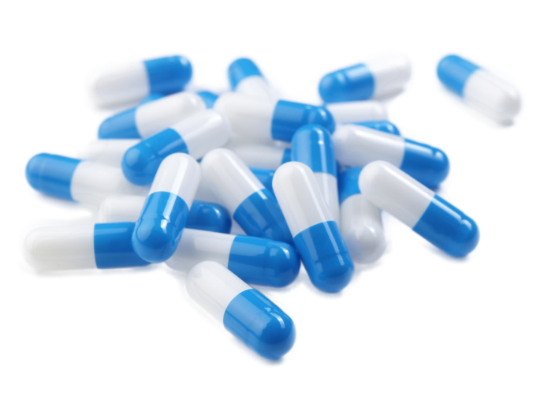
药材来源
01

Slide 4
药材来源
羚羊
[来源] 本品为常用中药。“神农本草经”列为上品。今市售正品的原动物为牛科动物赛加羚羊雄兽的角。

Slide 5
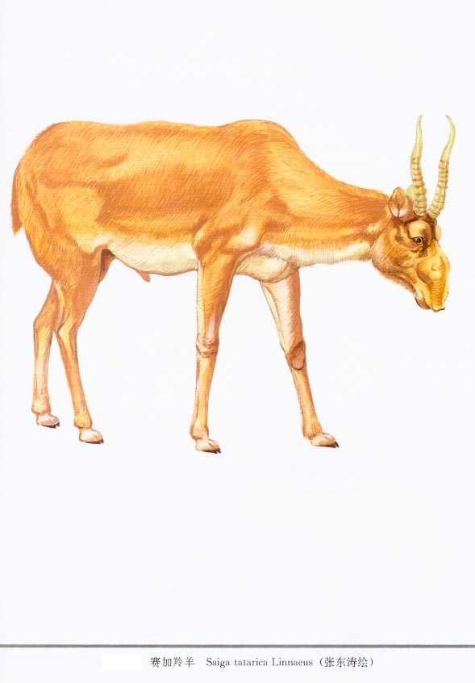

Slide 6
采制
02

Slide 7
采制
[采制]
全年均可捕捉，但以8～10月猎得者，锯下之角色泽最好，因此时外皮已脱落，冬季猎得者因受霜雪侵袭，角质变粗糙，发生裂隙，品质较次。
[炮制]
1． 羚羊角片：除去骨塞，入温水中浸渍，捞出，镑成纵向薄片，晾干即成。
2． 羚羊角粉：除去骨塞，锉碎，研成细粉即成。

Slide 8
性状鉴别
03

Slide 9
性状鉴别
1.通体光润如玉，白色或黄白色，透视有血丝和血斑，习称无影纹.
2.全角有纵直细纹，除尖端部分外，生有10～20个隆起的环脊，用手握之有舒适感,称为水波纹。
3.角的基部圆形，有骨塞名"羚羊塞”
4.全角除去骨塞外均半透明，对光透视角内无骨塞部分中心有一条扁三角形的小孔，直通尖端，俗名"通天眼"（或冲天眼）.

Slide 10
性味功效
04

Slide 11
性味功效
[效用]
[性味] 咸、寒。
[功用] 清肝明目，平肝熄风，散血解毒。
[主治] 高热神昏、谵语发狂、惊痫抽搐、目赤肿痛等症。
[用量] 1g～5g。
[禁忌] 肝经无热者不宜。

Slide 12
产地及产销
05

Slide 13
产地分布
产于新疆博乐、温泉、塔城、裕民等地。国内产量不大，今大部系从苏联进口，销全国各地，以上海、杭州、北京、天津、汉口等大城市销量较大。

Slide 14
《动物类药材-羚羊》
《天然药物学》
敬请关注下一节内容
《动物类药材-鹿茸》

